Slide 1
Exchange and Sharing
2023/9/3
Xu Guo

Slide 2
directory
Learned/get trained
Done or practiced
Think about the system

Slide 3
Learned

Slide 4
Tools
1.C-ATS
2.spec2script
3.FileGather
FileGather.exe -p scripts -w id.txt
4.Gauss
gauss.exe -f exporter -i script_ids.txt
5.GMVehicleSimulator /lovelace
PowermodeSimulator
Power_Mode_Simulator_GB.exe start-server -pl MY23_VCS -p Propulsion -g P
6.SVTool
7.Tera Term/remote_term

Slide 5
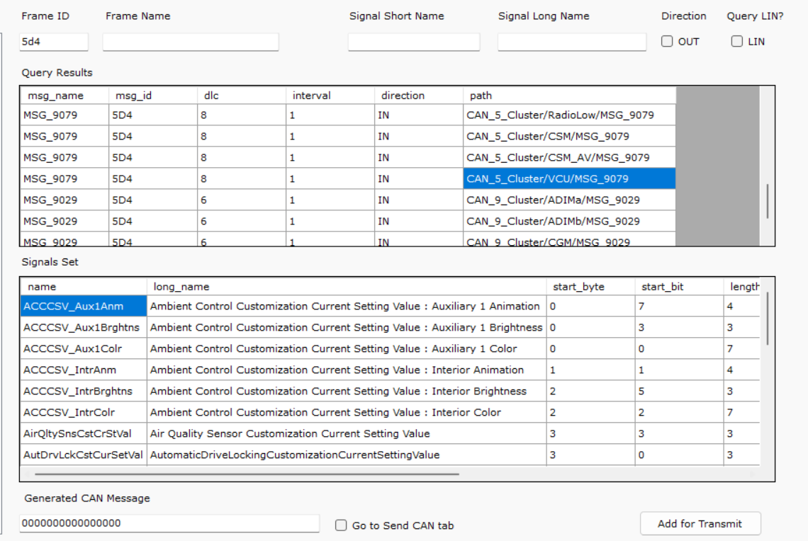
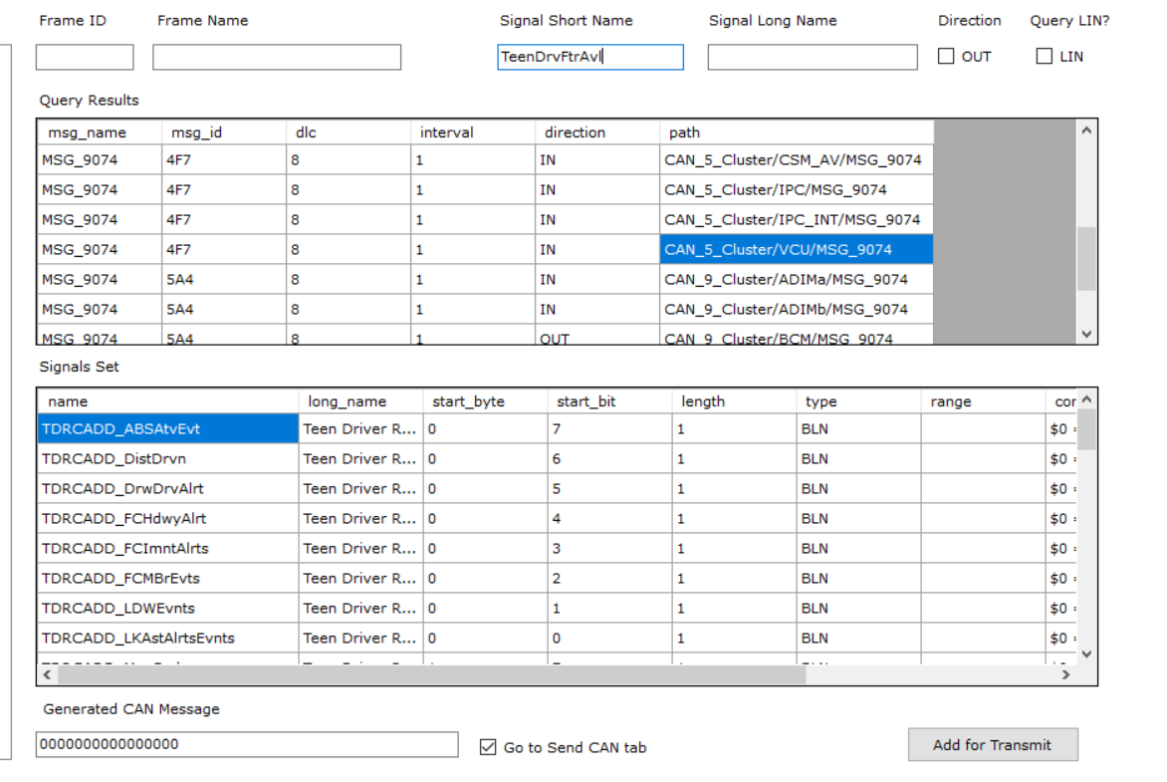
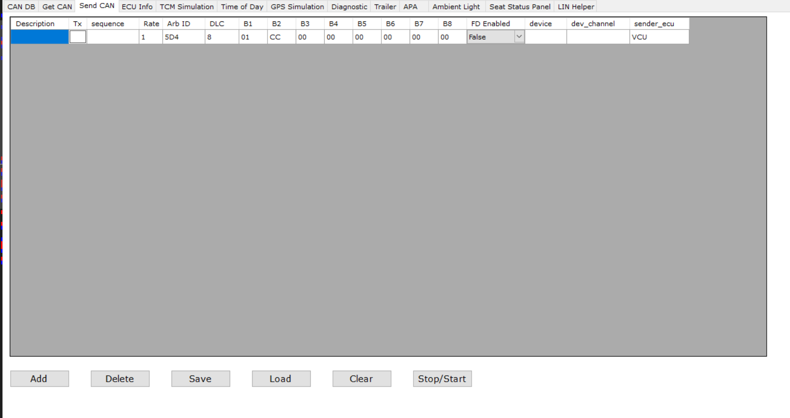
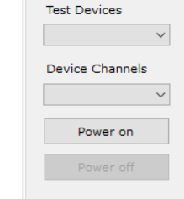
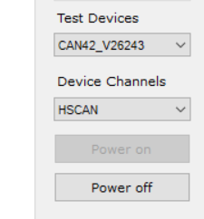
SVTool

Slide 6
Techniques
test environment setup（HW/SW）
Android: USB connect 2.0/3.0
Cluster/HUD/QNX: 网线/双USB SSH ssh文件夹中文件复制到
配置 IP:TCP/IPv4 VLAND ID :4
2. flash_VCU (Manual/Auto)
Maybe USB bad?
硬件没刷进去：
echo '
[/diag_config/config.reg]
"HW_ConfigPartNumber"=hex:00,31,00,16,00,00,00,00' > /diag_config/config.reg
3.creation cases

Slide 7
Done /Practiced

Slide 8
Creation
case 中subcase飘红：soft links/Git repository not pull
notices:
1.subcase ,casevar,inages 命名
verify_customize_select_in_ ambientLighting
mfc_verify_customize_select_in_ ambientLighting
subcase ,casevar,inages名字必须一致，但是images和casevar不加verify
2.验证点
尽量使用text，id
3.UIAclickitem
UIAclickcoordinate

Slide 9
AmbientLighting
Driver Mode

Slide 10
Porting
1 根据porting case list，利用gauss工具找出图片的最小porting集合；
2 根据最小porting集合，利用scripts precondition取出最大porting package；
3 搭建package test environment，利用RC run取出所有需要更新的图片；
4 优先更新不同尺寸的图片，区域，以及坐标；
5 如果不同尺寸之间存在flow变化，则修改脚本，并保持不同尺寸之间脚本的一致性；
如果porting scripts具有script issue，且该issue是R3 11inch具有的issue，则直接porting，不做scripts maintain；

Slide 11
think about the system

Slide 12
在公司已经有半年时间，和大家在一起工作氛围很好，平时总是有很多问题请教大家，感谢大家，特别是感谢ruanwei哥和龙哥，虽然龙哥现在调去做cluster，但是龙哥就在我边上，平时也是有问题就龙哥龙哥的问，希望以后可以在武汉team里继续努力，一直和大家在一起工作

Slide 13
Thanks

